Slide 1
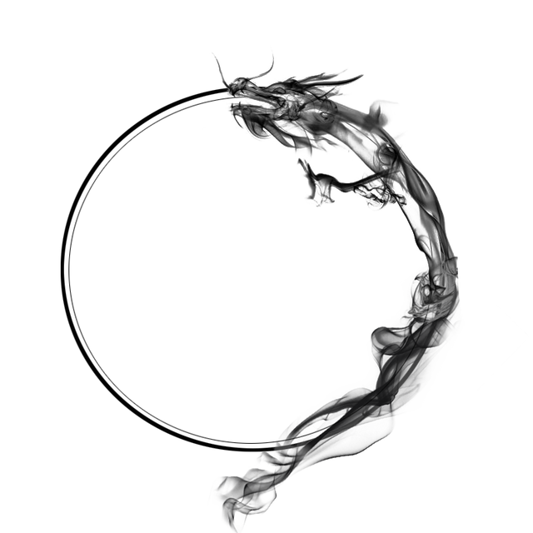

Interface D&D
Alunos:
Gustavo Figueiredo
Gustavo Henrique
Marcos Paulo

Slide 2

Introdução
Esta interface foi feita com o objetivo de facilitar a criação de ficha de rpg do tipo Dungeons & Dragons, tendo as opções de organizar os atributos, selecionar a classe e raça, definir a vida e simular um combate entre o jogador e um monstro pré definido para testar a ficha criada.
2

Slide 3
Publico Alvo
O publico alvo dessa interface é jogadores de RPG, porem com um foco maior nos iniciantes que estão aprendendo a montar suas fichas ainda, porem jogadores experientes também podem usar por conta de seu sistema simplificado
3

Slide 4
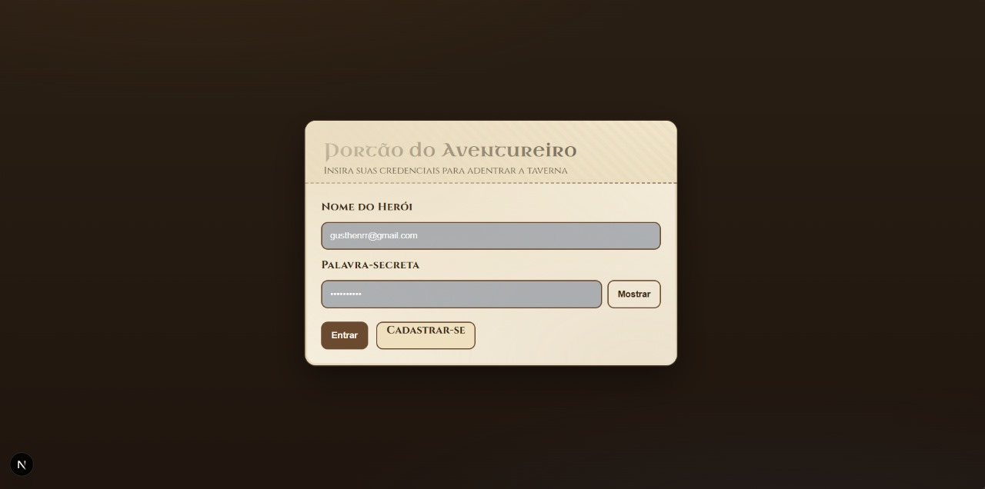
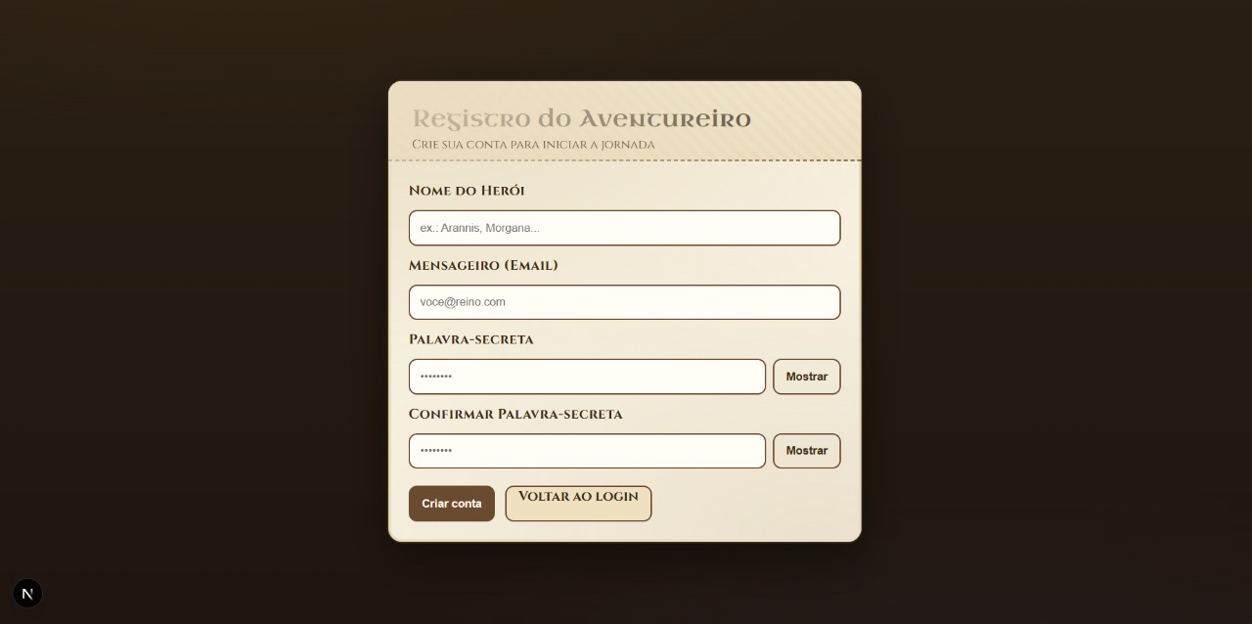
Login
4

Slide 5
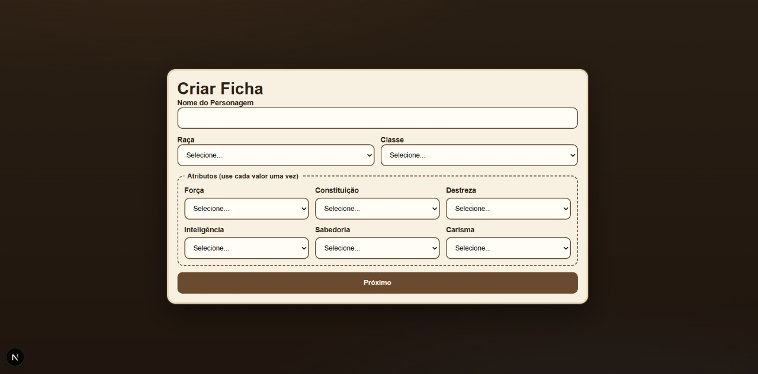
Criação do personagem
5

Slide 6
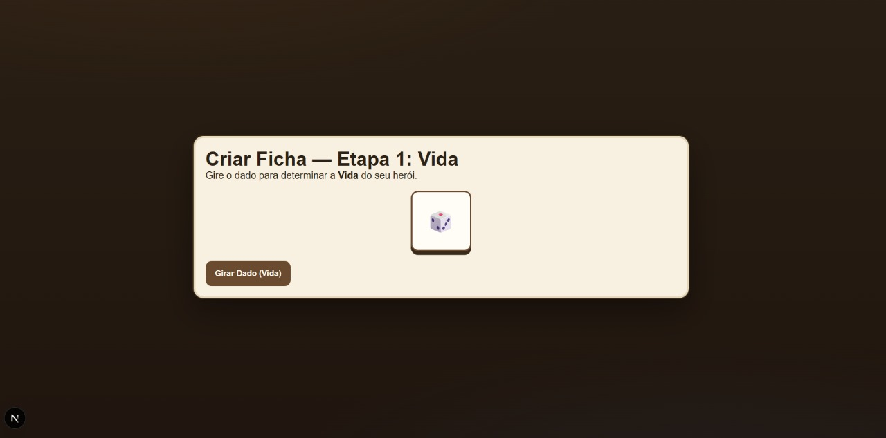
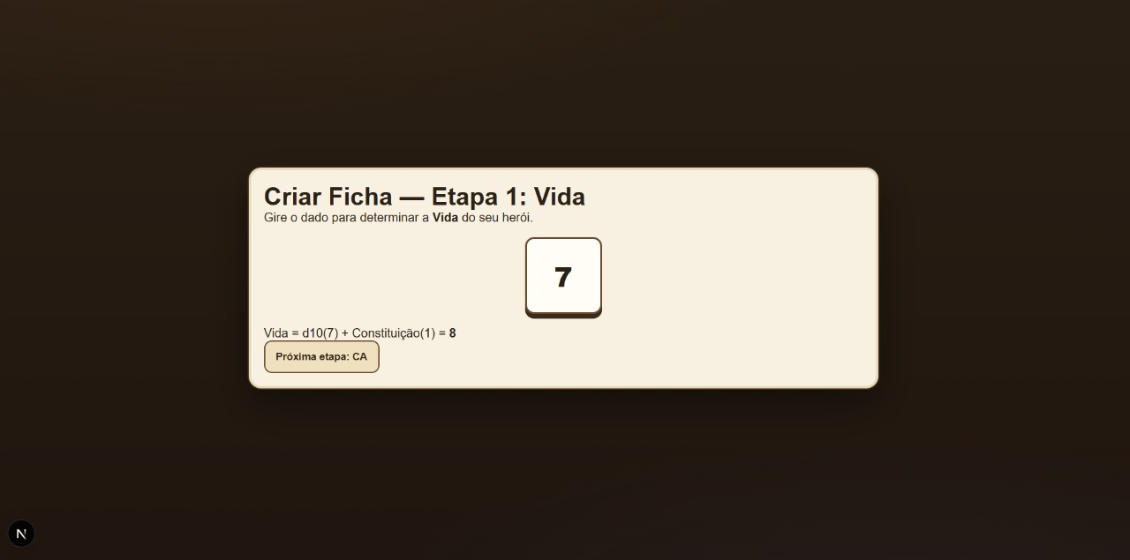
Implementação da vida
6

Slide 7
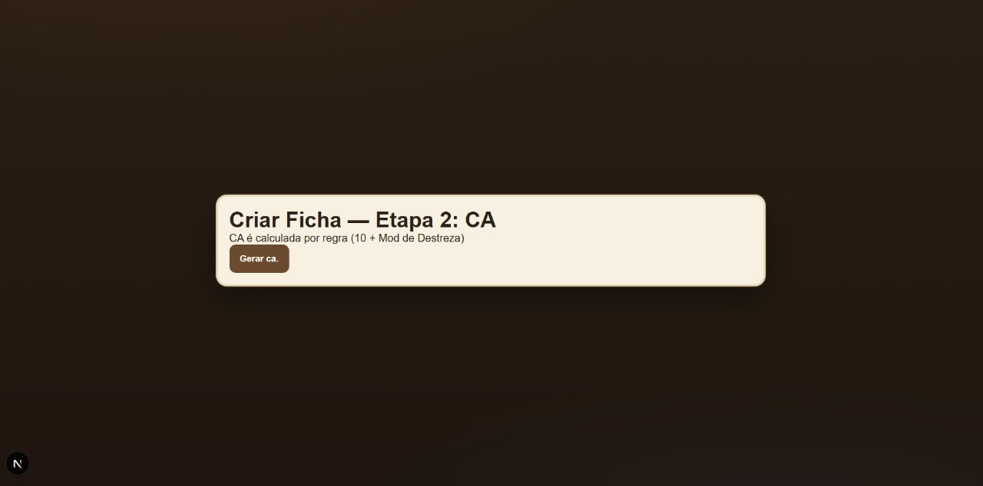
Implementação da CA
7

Slide 8
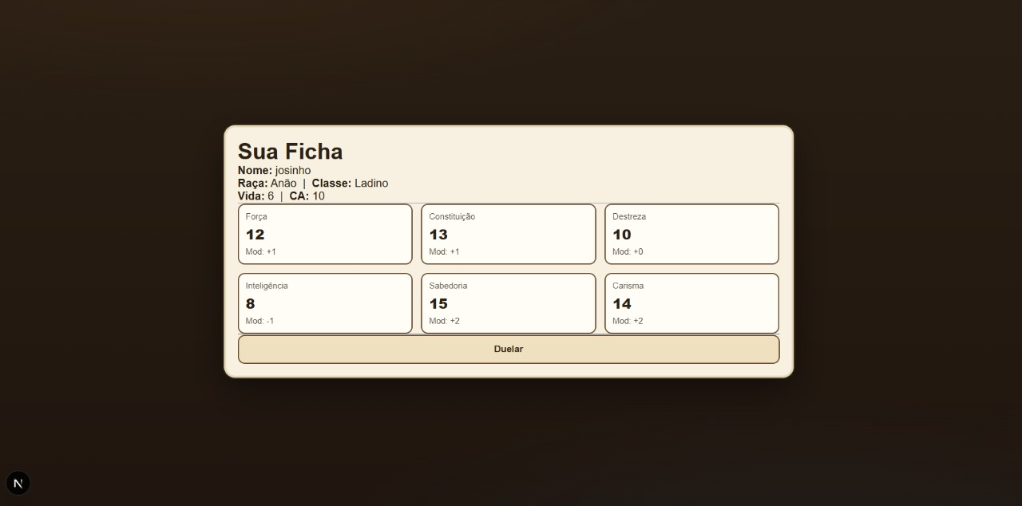
Resultado final da Ficha
8

